Slide 1

INTRODUCTION TO MANAGEMENT
用于解决多标准灵活作业
车间调度问题的禁忌搜索算法
王茗琛 Mingchen Wang
2024

Slide 2
Content
Part 1. 作者简介
Part 2. 背景介绍
Part 3. 问题定义及符号
Part 4. 禁忌搜索算法
Part 5. 实验设置及结果
Part 6. 结论

Slide 3


作者介绍
Geoffrey Vilcot
是一位专注于云、人工智能和大数据的技术专家，在公共服务、工业和奢侈品零售领域拥有丰富的经验。 他对与这些领域相关的技术和商业问题有深入的了解，并能够为公司提出创新且有效的解决方案。 他对技术趋势和市场发展的了解使他成为企业适应和转型的关键人物。
Jean-Charles Billaut
是法国图尔大学理工学院计算机科学教授。他教授汇编语言和运筹学（图论和动态编程）。他还是法国 OR 协会董事会成员（2006 年和 2007 年担任主席）。

Slide 4
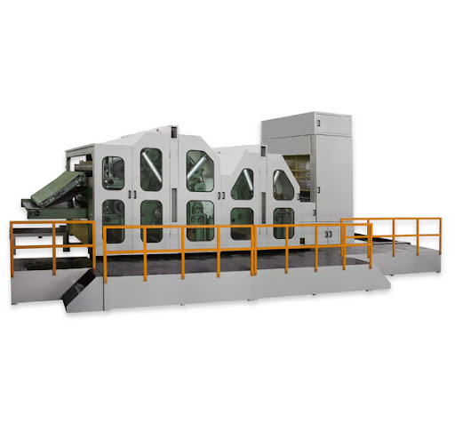
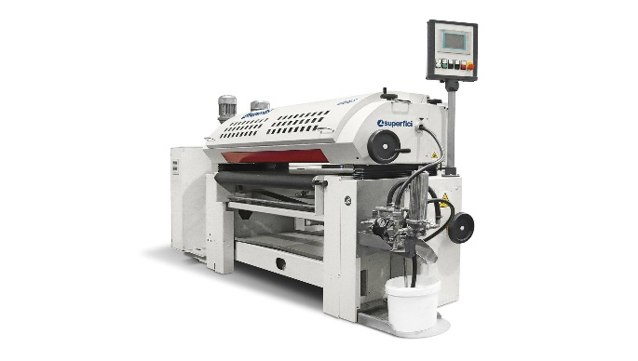
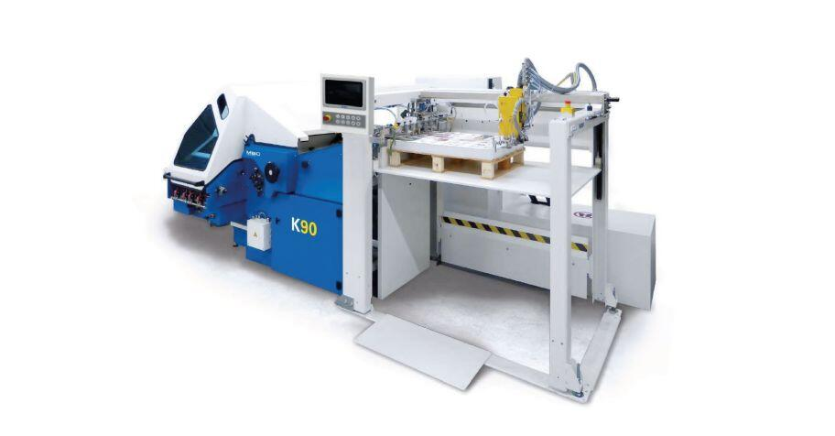
背景介绍
印刷机 梳理机 折页机
在印刷和纸板行业中，车间由多台并行的机器组成，主要是印刷机、梳理机和折页机。通常不止一台印刷机执行印刷操作，梳理机和折页机同理。因此，除了调度操作的问题，确定每个操作的开始时间的问题之外，存在确定执行机器的分配问题。
Notes:
由于所有要执行的作业并不以相同的顺序访问车间的机器，因此作业的路由并不相同，我们说我们面临着作业车间环境。这个问题在文献中是已知的，称为灵活作业车间调度问题（FJSSP）。

Slide 5
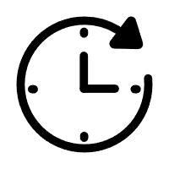


背景介绍
开始时间
完工时间
流程时间
迟到时间
决策者
Notes:
此外，决策者通常不仅对单个目标函数表现良好的解决方案感兴趣，而且还对几个标准（如完工时间或流程时间）和涉及迟到度量的标准之间的最佳折衷解决方案感兴趣。
下面，我们首先考虑目标函数中的两个标准，最后考虑三个标准。双标准问题涉及完工时间和最大迟到最小化，并且考虑的附加标准是总迟到。目的是为决策者提供一组与非支配标准向量相对应的解决方案，为了更方便也称为帕累托最优解或非支配解决方案。（Pareto optimal solutions or non-dominated solutions）

Slide 6
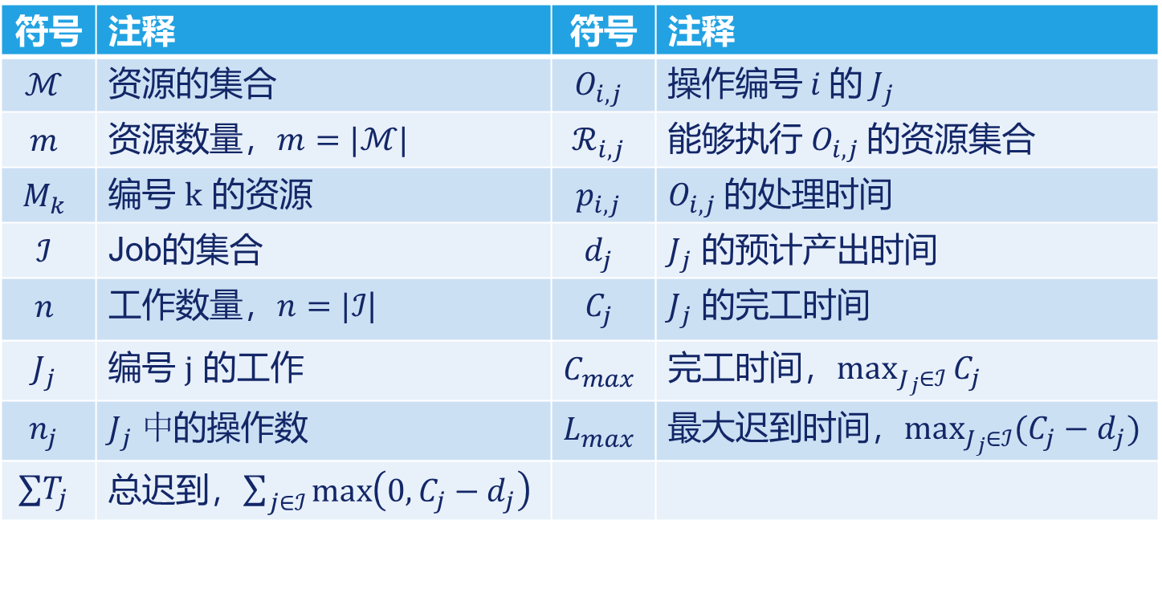
问题定义及符号
符号 | 注释 | 符号 | 注释
$$ℳ$$ | 资源的集合 | $$O_{i,j}$$ | 操作编号$i$的$J_{j}$
$$m$$ | 资源数量，$m=|ℳ|$ | $$ℛ_{i,j}$$ | 能够执行 $O_{i,j}$的资源集合
$$M_{k}$$ | 编号 $k$ 的资源 | $$p_{i,j}$$ | $O_{i,j}$的处理时间
$$ℐ$$ | Job的集合 | $$d_{j}$$ | $J_{j}$ 的预计产出时间
$$n$$ | 工作数量，$n=|ℐ$| | $$C_{j}$$ | $J_{j}$ 的完工时间
$$J_{j}$$ | 编号 $j$ 的工作 | $$C_{max}$$ | 完工时间，$\max_{J_{j}∈ℐ}{C_{j}}$
$$n_{j}$$ | $J_{j} 中$的操作数 | $$L_{max}$$ | 最大迟到时间，$\max_{J_{j}∈ℐ}{(C_{j}−d_{j})}$
$$∑T_{j}$$ | 总迟到，$\sum_{j∈ℐ}{\max\left(0, C_{j}−d_{j}\right)}$
Notes:
文中认为必须由 $m$ 个分离资源组成的 $ℳ$ 集合上调度由 $n$ 个作业组成的 $ℐ$ 作业集合。每个作业 $J_{j}$ 需要 $n_{j}$ 个连续操作才能完成，并且作业 $J_j$ 的操作 $i$由 $O_{i,j}$ 表示。每个操作 $O_{i,j}$可以由集合 $R_{i,j}$ 中的任何资源处理，集合 $R_{i,j}$ 是包含可以执行 $O_{i,j}$ 的资源的 $ℳ$ 的子集。假设操作 $O_{i,j}$ 的处理时间（用 $p_{i,j}$表示）不依赖于执行资源。这个假设可以在不改变方法有效性的情况下放宽。每个作业 J j还关联有一个截止日期，用 $d_{j}$表示。
问题是为每个操作设置执行资源和开始时间。我们用 $C_{j}$ 表示作业$J_{j}$的完成时间。为了衡量调度的质量，需要考虑三个经典标准：完工时间$C_{max} 定义为 C_{max}=\max_{J_{j}∈ℐ}{C_{j}}$，最大迟到$L_{max}$定义为$L_{max}=\max_{J_{j}∈ℐ}{(C_{j}−d_{j})}和$总迟到$∑T_{j}$定义为$\sum{j∈ℐ }T_{j}=\sum{j∈ℐ}\max{(0, C_{j}−d_{j})}$
这个问题是强NP困难的。表 1 总结了这些符号。

Slide 7
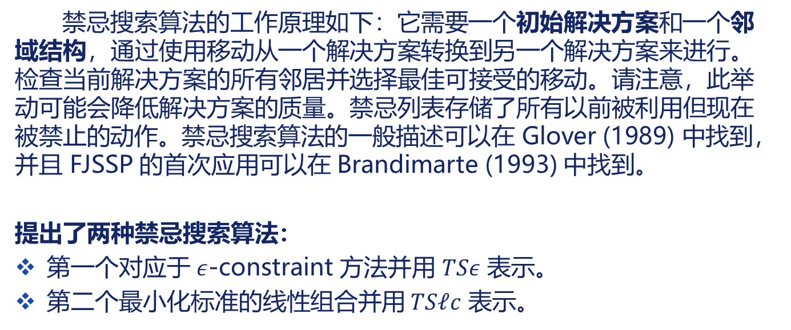
禁忌搜索算法
禁忌搜索算法的工作原理如下：它需要一个初始解决方案和一个邻域结构，通过使用移动从一个解决方案转换到另一个解决方案来进行。检查当前解决方案的所有邻居并选择最佳可接受的移动。请注意，此举动可能会降低解决方案的质量。禁忌列表存储了所有以前被利用但现在被禁止的动作。禁忌搜索算法的一般描述可以在 Glover (1989) 中找到，并且 FJSSP 的首次应用可以在 Brandimarte (1993) 中找到。
提出了两种禁忌搜索算法：
第一个对应于 $ε$-constraint 方法并用 $TSε$ 表示。
第二个最小化标准的线性组合并用 $TSℓc$ 表示。

Slide 8
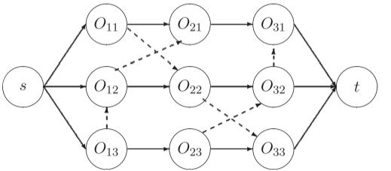
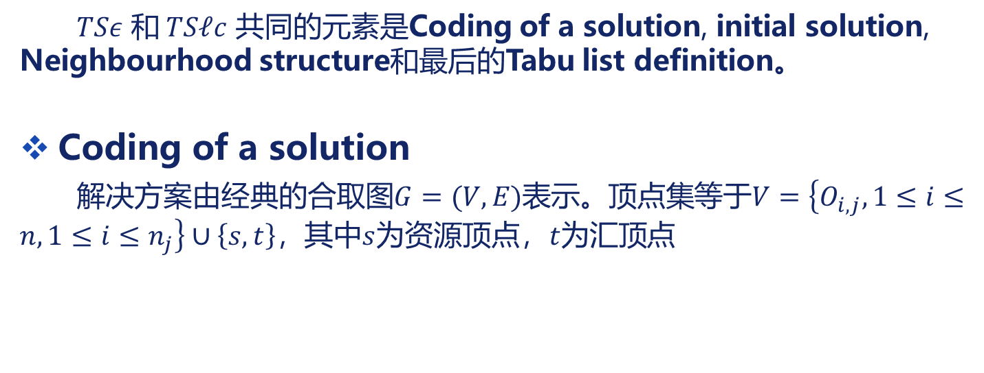
禁忌搜索算法 – 共同部分
$TSε$ 和$TSℓc$ 共同的元素是Coding of a solution, initial solution, Neighbourhood structure和最后的Tabu list definition。
Coding of a solution
解决方案由经典的合取图$G=(V, E)$表示。顶点集等于$V=\left\{O_{i,j}, 1≤i≤n, 1≤i≤n_{j}\right\}∪\left\{s, t\right\}，$其中$s$为资源顶点，$t$为汇顶点
Notes:
如果相应操作之间存在路由约束或资源约束，则两个顶点之间存在边。$O_{n_{j},j}$和$t$之间有一条边，长度为$p_{n_{j},j}$；$s$和$O_{1,j}$之间长度为 0 的边。对于其他边，长度等于边原点处操作的处理时间。该图不包含任何环，并且所有弧的长度均为正。相应调度的完工时间或最大延迟时间的评估可以在多项式时间内精确完成（图 1）。

Slide 9
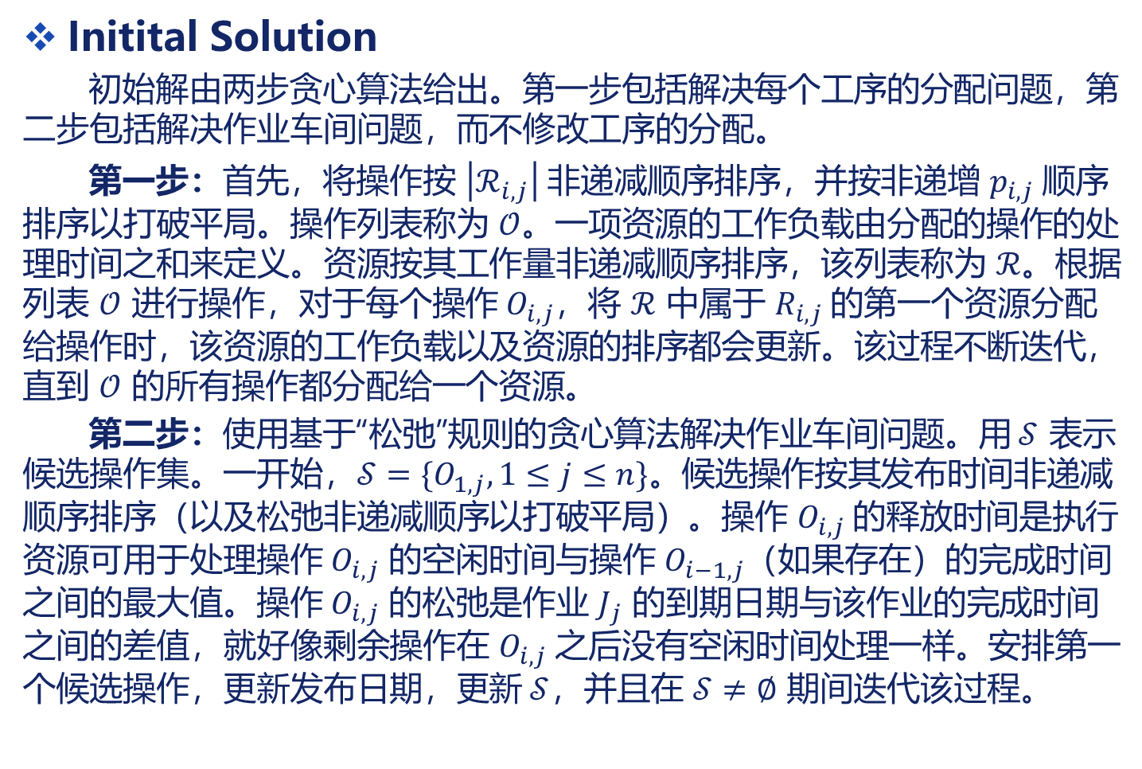
禁忌搜索算法 – 共同部分
Initital Solution
初始解由两步贪心算法给出。第一步包括解决每个工序的分配问题，第二步包括解决作业车间问题，而不修改工序的分配。
第一步：首先，将操作按 $\left|ℛ_{i,j}\right|$ 非递减顺序排序，并按非递增 $p_{i,j}$顺序排序以打破平局。操作列表称为 $𝒪$。一项资源的工作负载由分配的操作的处理时间之和来定义。资源按其工作量非递减顺序排序，该列表称为 $ℛ$。根据列表 $𝒪$ 进行操作，对于每个操作 $O_{i,j}$，将 $ℛ$ 中属于 $R_{i,j}$的第一个资源分配给操作时，该资源的工作负载以及资源的排序都会更新。该过程不断迭代，直到 $𝒪$ 的所有操作都分配给一个资源。
第二步：使用基于“松弛”规则的贪心算法解决作业车间问题。用 $𝒮$ 表示候选操作集。一开始，$𝒮=\{O_{1,j},1≤j≤n\}$。候选操作按其发布时间非递减顺序排序（以及松弛非递减顺序以打破平局）。操作 $O_{i,j}$的释放时间是执行资源可用于处理操作 $O_{i,j}$ 的空闲时间与操作 $O_{i−1,j}$（如果存在）的完成时间之间的最大值。操作 $O_{i,j}$ 的松弛是作业 $J_{j}$ 的到期日期与该作业的完成时间之间的差值，就好像剩余操作在 $O_{i,j}$ 之后没有空闲时间处理一样。安排第一个候选操作，更新发布日期，更新 $𝒮$，并且在 $𝒮≠∅$ 期间迭代该过程。

Slide 10
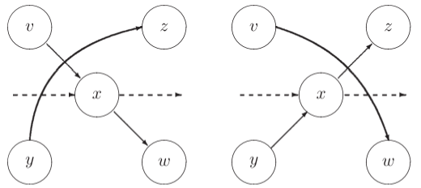
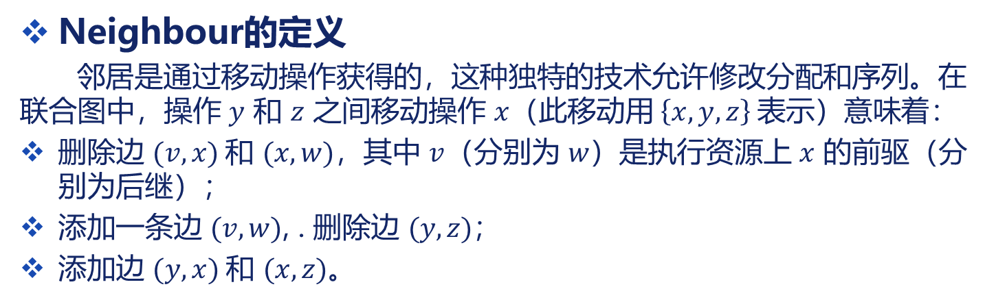
禁忌搜索算法 – 共同部分
Neighbour的定义
邻居是通过移动操作获得的，这种独特的技术允许修改分配和序列。在联合图中，操作 $y$ 和 $z$ 之间移动操作 $x$（此移动用$\left\{x, y, z\right\}$表示）意味着：
删除边 $(v, x)$和 $(x, w)$，其中 $v$（分别为 $w$）是执行资源上 $x$ 的前驱（分别为后继）；
添加一条边 $(v, w)$, . 删除边 $(y, z)；$
添加边 $(y, x)$和 $(x, z)$。

Slide 11
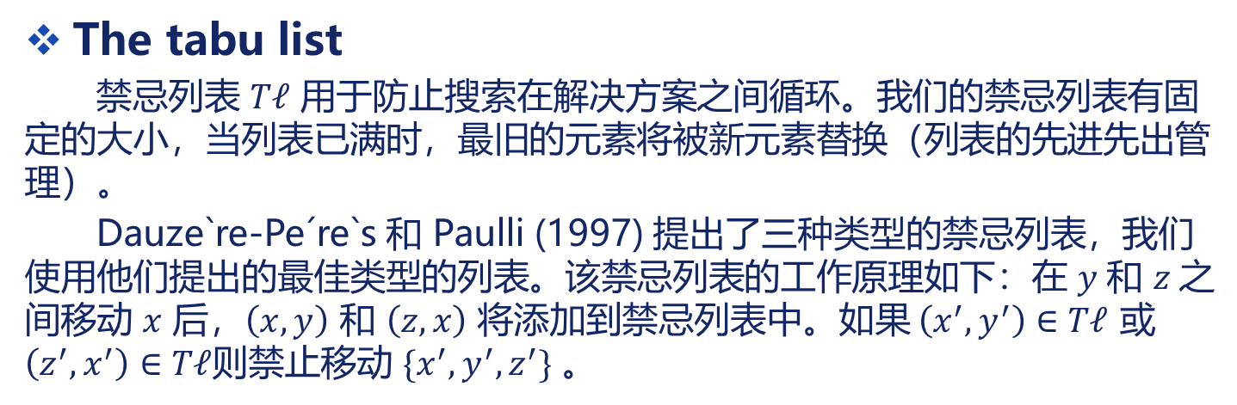
禁忌搜索算法 – 共同部分
The tabu list
禁忌列表 $Tℓ$ 用于防止搜索在解决方案之间循环。我们的禁忌列表有固定的大小，当列表已满时，最旧的元素将被新元素替换（列表的先进先出管理）。
Dauze`re-Pe´re`s 和 Paulli (1997) 提出了三种类型的禁忌列表，我们使用他们提出的最佳类型的列表。该禁忌列表的工作原理如下：在 $y$ 和 $z$之间移动 $x$ 后，$\left(x,y\right)$ 和 $\left(z,x\right)$ 将添加到禁忌列表中。如果 $\left(x^{′}, y^{′}\right)∈Tℓ$ 或 $\left(z^{′},x^{′}\right)∈Tℓ$则禁止移动 $\{x^{′},y^{′},z^{′}\}$ 。

Slide 12
禁忌搜索算法 – 共同部分
The tabu list
禁忌列表 $Tℓ$ 用于防止搜索在解决方案之间循环。我们的禁忌列表有固定的大小，当列表已满时，最旧的元素将被新元素替换（列表的先进先出管理）。
Dauze`re-Pe´re`s 和 Paulli (1997) 提出了三种类型的禁忌列表，我们使用他们提出的最佳类型的列表。该禁忌列表的工作原理如下：在 $y$ 和 $z$之间移动 $x$ 后，$\left(x,y\right)$ 和 $\left(z,x\right)$ 将添加到禁忌列表中。如果 $\left(x^{′}, y^{′}\right)∈Tℓ$ 或 $\left(z^{′},x^{′}\right)∈Tℓ$则禁止移动 $\{x^{′},y^{′},z^{′}\}$ 。

Slide 13
INTRODUCTION TO MANAGEMENT
THANKS!

